Slide 1
Основы программирования
Анализ трудоемкости алгоритмов

Slide 2
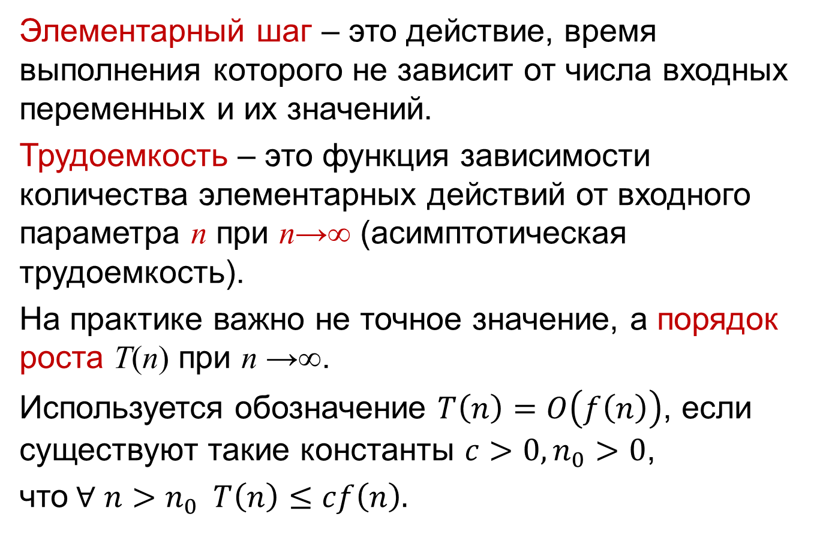
Трудоемкость алгоритма
Элементарный шаг – это действие, время выполнения которого не зависит от числа входных переменных и их значений.
Трудоемкость – это функция зависимости количества элементарных действий от входного параметра n при n→∞ (асимптотическая трудоемкость).
На практике важно не точное значение, а порядок роста T(n) при n →∞.
Используется обозначение $T\left(n\right)=O\left(f\left(n\right)\right)$, если существуют такие константы $c>0, n_{0}>0$,
что$∀ n>n_{0} T\left(n\right)≤cf\left(n\right).$
Notes:
Важнейшей характеристикой алгоритма является его трудоемкость. Она измеряется не минутах и секундах, а в элементарных шагах.

Slide 3
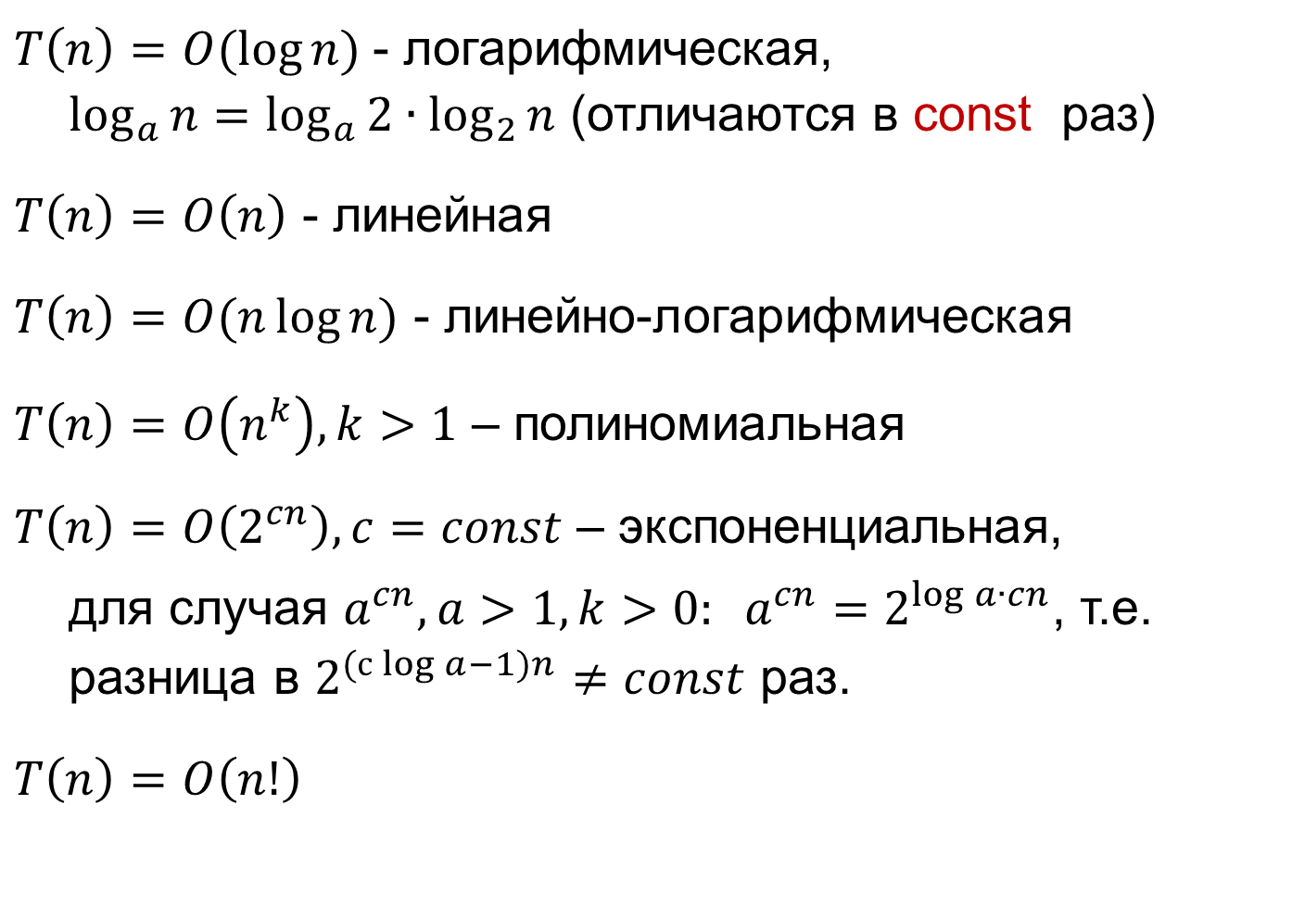
Типичные случаи для трудоемкости
$T\left(n\right)=O(\log{n) }$- логарифмическая, $\log_{a}{n=\log_{a}{2∙\log_{2}{n}}}$ (отличаются в const раз)
$T\left(n\right)=O\left(n\right)$ - линейная
$T\left(n\right)=O(n\log{n)}$ - линейно-логарифмическая
$T\left(n\right)=O\left(n^{k}\right), k>1$ – полиномиальная
$T\left(n\right)=O\left(2^{cn}\right), c=const$ – экспоненциальная,
для случая $a^{cn}, a>1, k>0: a^{cn}=2^{\log{a}∙cn}$, т.е. разница в $2^{(с\log{a−1)n}}≠const$ раз.
$T\left(n\right)=O\left(n!\right)$

Slide 4

Соотношения для оценки и сравнения трудоемкостей
$∀ a>0, b>0$ выполняется:
Формула Стирлинга для больших значений $n$:

Slide 5
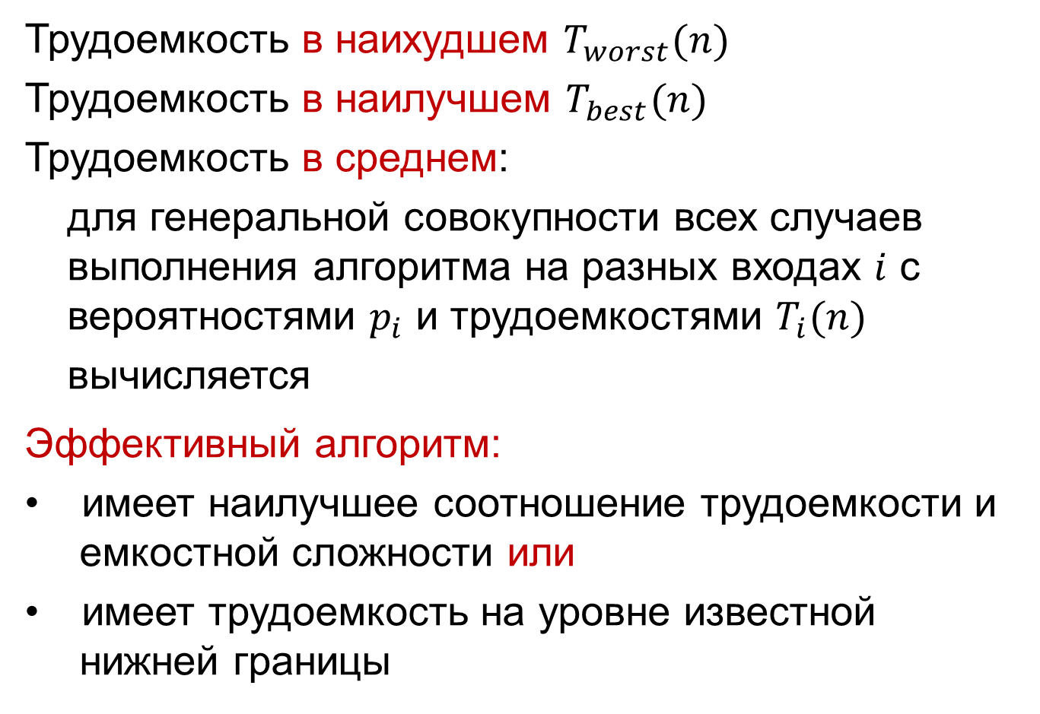
Типы трудоемкостей
Трудоемкость в наихудшем $T_{worst}(n)$
Трудоемкость в наилучшем $T_{best}(n)$
Трудоемкость в среднем:
для генеральной совокупности всех случаев выполнения алгоритма на разных входах $i$ с вероятностями $p_{i}$ и трудоемкостями $T_{i}(n)$
вычисляется
Эффективный алгоритм:
имеет наилучшее соотношение трудоемкости и емкостной сложности или
имеет трудоемкость на уровне известной нижней границы
Notes:
Эффективность алгоритма во многом определяется условиями его применения. Понятие оптимальности алгоритма не используется.
Во многих случаях для оценки трудоемкости в среднем проводят экспериментальные исследования с использованием методов теории вероятностей и математической статистики.

Slide 6
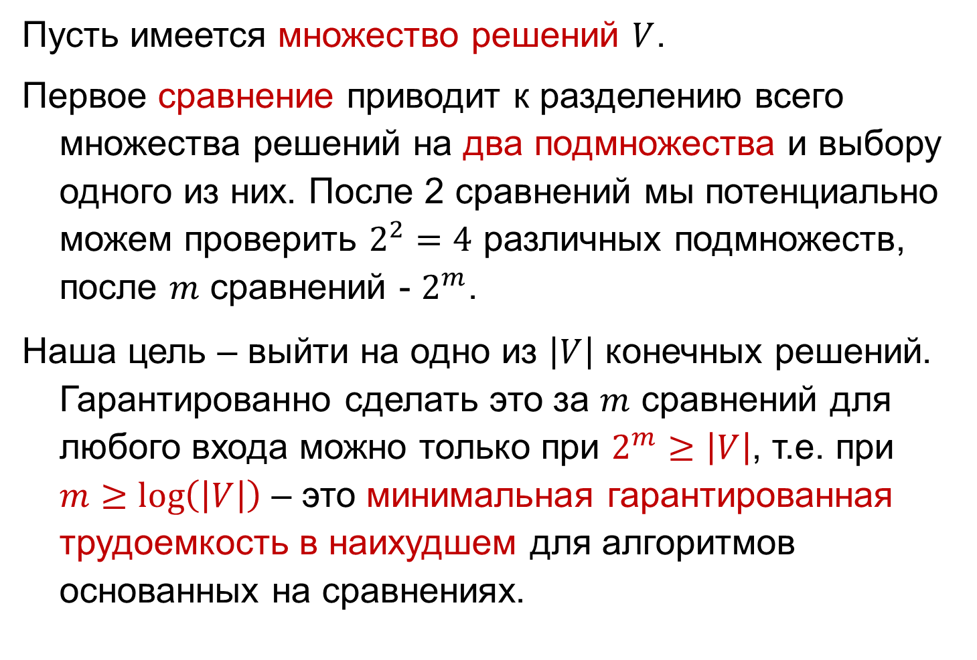
Алгоритмы, основанные на сравнениях
Пусть имеется множество решений $V$.
Первое сравнение приводит к разделению всего множества решений на два подмножества и выбору одного из них. После 2 сравнений мы потенциально можем проверить $2^{2}=4$ различных подмножеств, после $m$ сравнений - $2^{m}$.
Наша цель – выйти на одно из $\left|V\right|$ конечных решений. Гарантированно сделать это за $m$ сравнений для любого входа можно только при $2^{m}≥\left|V\right|$, т.е. при $m≥\log\left(\left|V\right|\right)$ – это минимальная гарантированная трудоемкость в наихудшем для алгоритмов основанных на сравнениях.

Slide 7
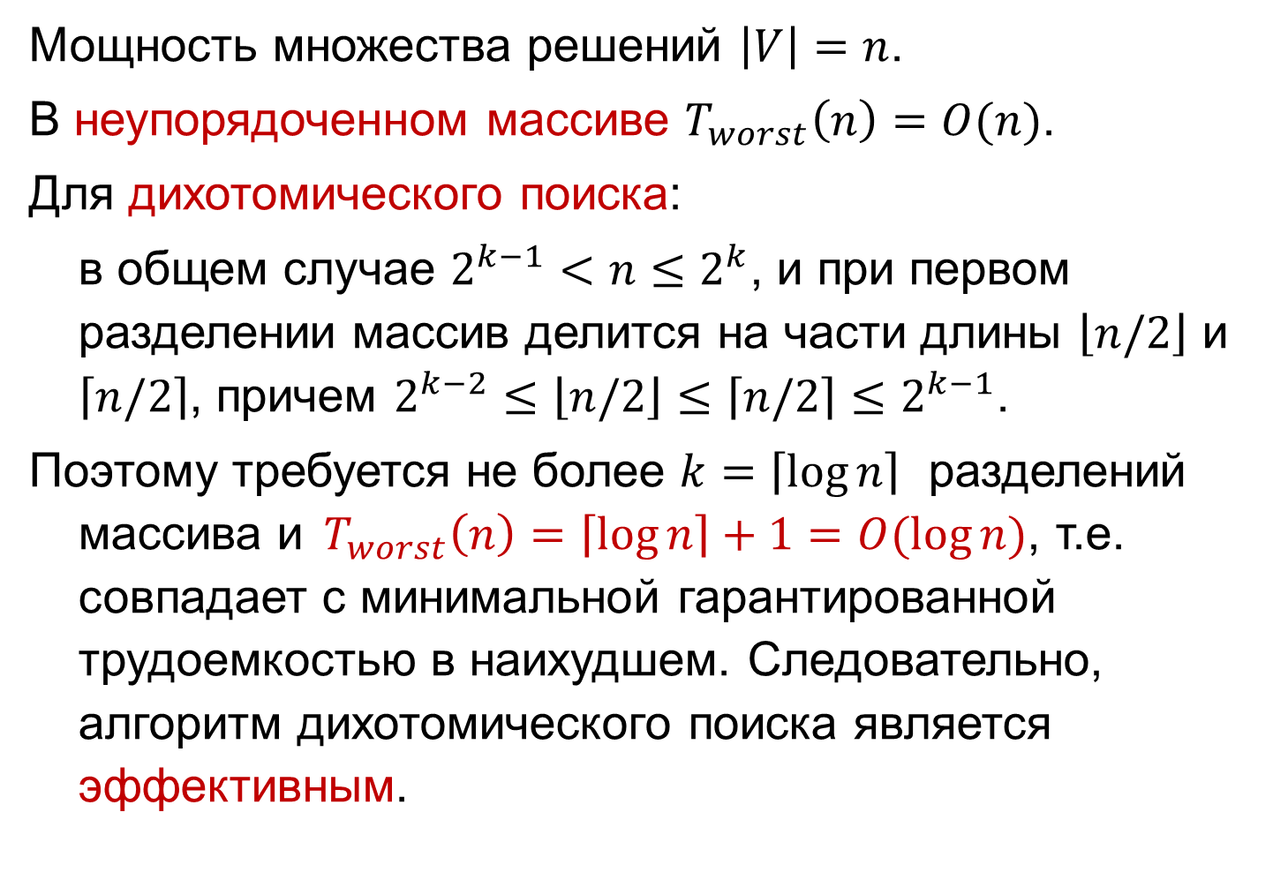
Поиск в массиве
Мощность множества решений $\left|V\right|=n$.
В неупорядоченном массиве $T_{worst}\left(n\right)=O(n)$.
Для дихотомического поиска:
в общем случае $2^{k−1}<n≤2^{k}$, и при первом разделении массив делится на части длины $\left\lfloor n/2\right\rfloor$ и $\left\lceil n/2\right\rceil$, причем $2^{k−2}≤\left\lfloor n/2\right\rfloor ≤\left\lceil n/2\right\rceil ≤2^{k−1}$.
Поэтому требуется не более $k=\left\lceil \log{n}\right\rceil$ разделений массива и$T_{worst}\left(n\right)=\left\lceil \log{n}\right\rceil +1=O(\log{n)}$, т.е. совпадает с минимальной гарантированной трудоемкостью в наихудшем. Следовательно, алгоритм дихотомического поиска является эффективным.
Notes:
Трудоемкость в наихудшем будет минимальной, если каждое текущее множество решений всегда делится на подмножества, мощности которых отличаются не более, чем на 1. Во многих случаях для достижения минимальной трудоемкости необходимо провести предварительную обработку данных. Например, для дихотомического поиска необходимо заранее отсортировать массив.

Slide 8
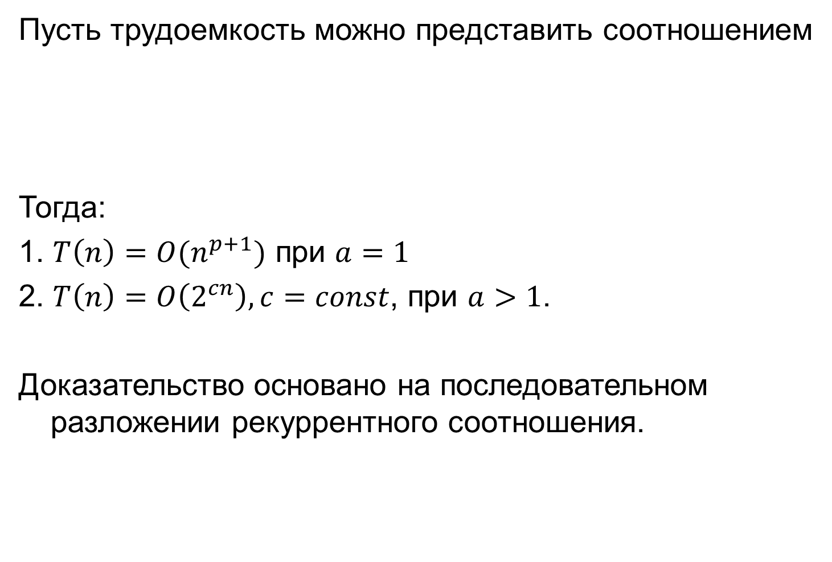
1-я теорема о временной сложности
Пусть трудоемкость можно представить соотношением
Тогда:
1. $T\left(n\right)=O(n^{p+1})$ при $a=1$
2. $T\left(n\right)=O\left(2^{cn}\right), c=const$, при $a>1$.
Доказательство основано на последовательном разложении рекуррентного соотношения.
Notes:
Многие алгоритмы могут быть представлены рекуррентными соотношениями. Аналогичные соотношения можно определить для оценок трудоемкости.
1-я теорема относится к случаям, когда при решении задачи размерности n происходит переход к одной или нескольким подзадачам размерности n-c, c=const.

Slide 9

1-я теорема о временной сложности
Доказательство:
1. При $a=1$ и больших $n$:
2. Если $a>1$, то $T(n)$ минимальна при $p=0$:
В случае порядок сохраняется

Slide 10
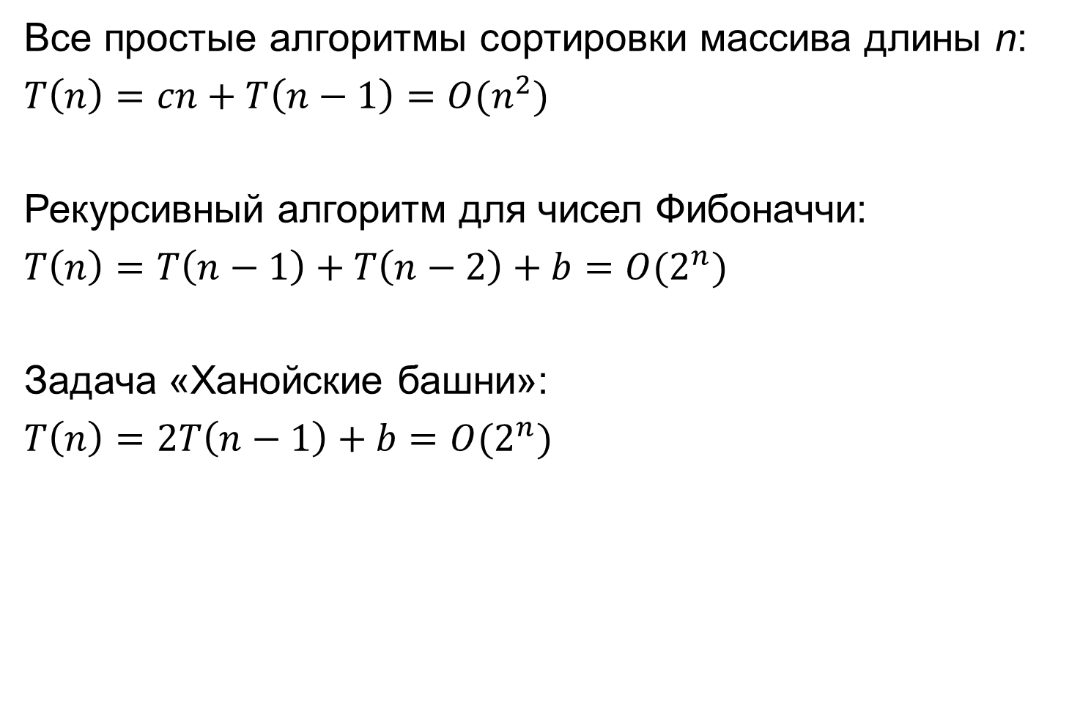
Примеры использования 1-й теоремы
Все простые алгоритмы сортировки массива длины n:
$T\left(n\right)=cn+T\left(n−1\right)=O(n^{2})$
Рекурсивный алгоритм для чисел Фибоначчи:
$T\left(n\right)=T\left(n−1\right)+T\left(n−2\right)+b=O(2^{n})$
Задача «Ханойские башни»:
$T\left(n\right)=2T\left(n−1\right)+b=O(2^{n})$

Slide 11
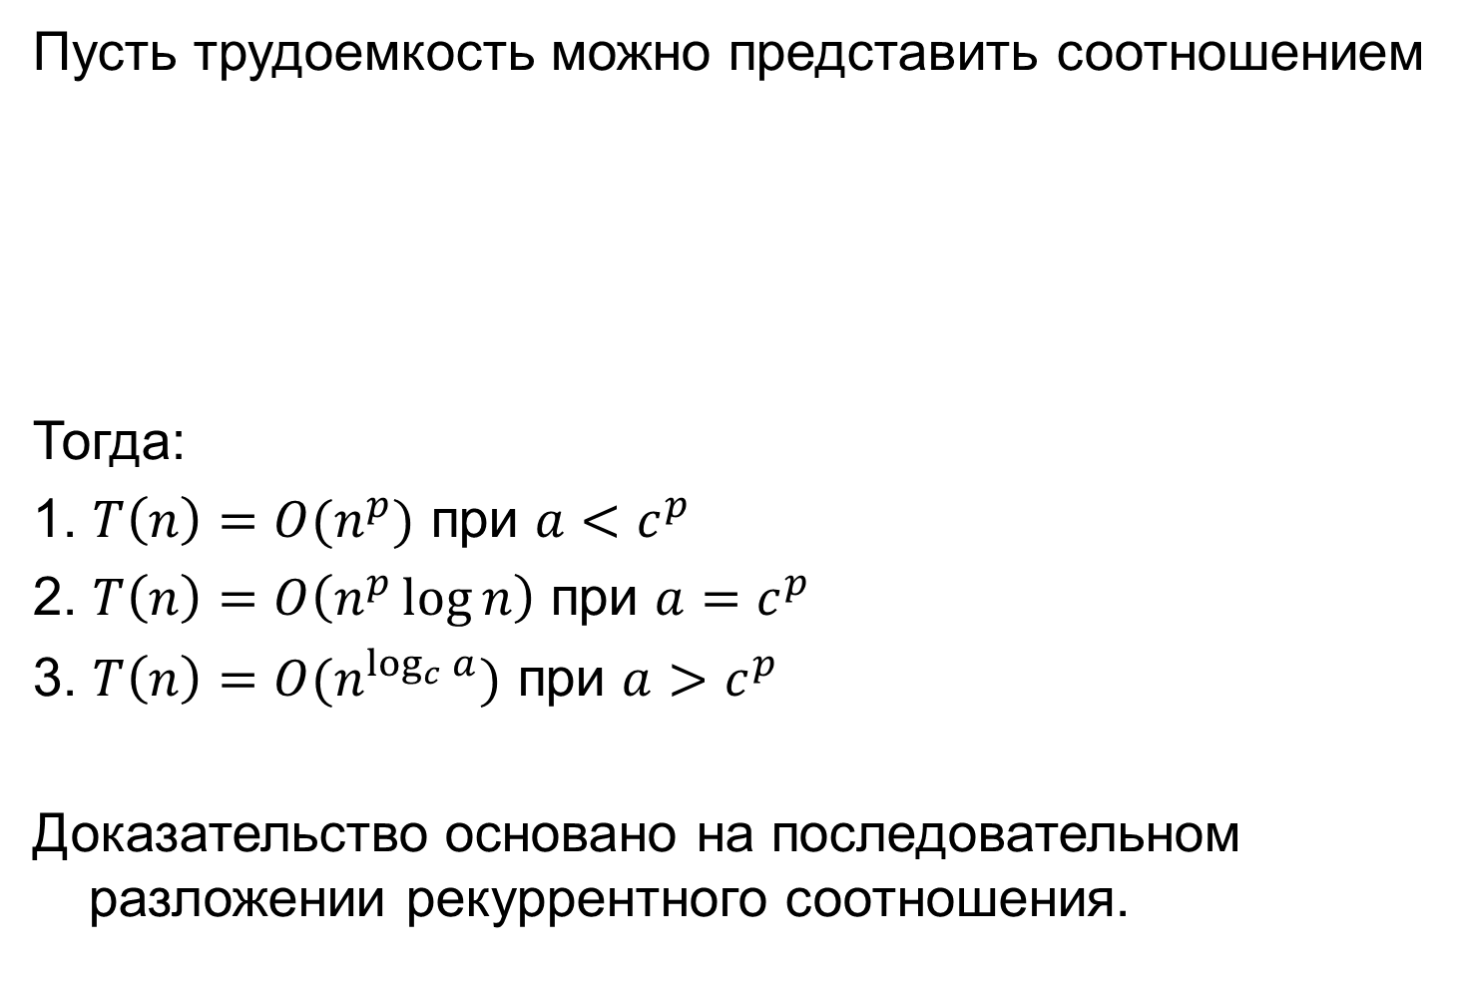
2-я теорема о временной сложности
Пусть трудоемкость можно представить соотношением
Тогда:
1. $T\left(n\right)=O(n^{p})$ при $a<c^{p}$
2. $T\left(n\right)=O\left(n^{p}\log{n}\right)$ при $a=c^{p}$
3. $T\left(n\right)=O(n^{\log_{c}{a}})$ при $a>c^{p}$
Доказательство основано на последовательном разложении рекуррентного соотношения.
Notes:
2-я теорема относится к случаям, когда при решении задачи размерности n происходит переход к одной или нескольким подзадачам размерности n/c, c=const.

Slide 12

2-я теорема о временной сложности
Доказательство: положим , тогда
где $k=\log_{c}{n=\log_{c}{2∙\log{n}}}$.

Slide 13

2-я теорема о временной сложности
1. Если $a<c^{p}$, то
2. Если $a=c^{p}$, то $T\left(n\right)=bn^{p}\left(\log_{c}{n}+1\right)=O(n^{p}\log{n)}$
3. Если $a>c^{p}$, то
где $\log_{c}{a>p, { a}^{k}=a^{\log_{c}{n}}=n^{\log_{c}{a}}}$ и $T\left(n\right)=O(n^{\log_{c}{a}})$.
Порядок $T(n)$ сохраняется и при $c^{k−1}<n≤c^{k}$.

Slide 14

Примеры использования 2-й теоремы
Дихотомический поиск в массиве длины n:
$T\left(n\right)=b+T\left(n/2\right)=O(\log{n})$
Рекурсивная сортировка слиянием:
$T\left(n\right)=2T\left(n/2\right)+bn=O(n\log{n})$

